Slide 1

Data Structures & Algorithms
Using Python
Lecturers : Kritawan Siriboon
Boontee Kruatrachue

Slide 2
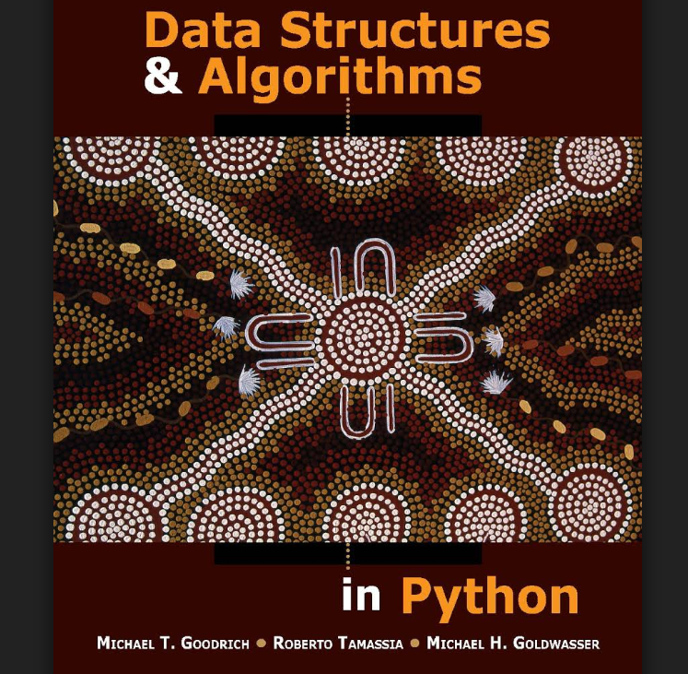
Additional Text Book
“Data Structures & Algorithms in Python”
Michael T. Goodrich, Roberto Tamassia, Michael H. Goldwasser,
Free Online Book :
it-ebooks.info/book/2467/

Slide 3
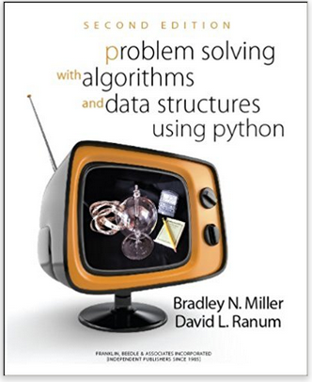
Additional Text Book
ใช้เนื้อหาตาม lecture slide
หากอยากอ่าน text เพิ่มเติม search : Data Structures, Algorithms, using pythonเช่น
Free Online Book :
http://interactivepython.org/courselib/static/pythonds/index.html
https://www.amazon.com/Problem-Solving-Structures-Algorithms-Python/dp/1541128257/ref=sr_1_5?ie=UTF8&qid=1483445752&s=books&sr=1-5
https://www.amazon.com/Problem-Solving-Algorithms-Structures-Python/dp/1590282574/ref=pd_bxgy_14_img_2?_encoding=UTF8&pd_rd_i=1590282574&pd_rd_r=6TRCTXQRF26DB6NQFHDW&pd_rd_w=bBaUI&pd_rd_wg=rKP7Z&psc=1&refRID=6TRCTXQRF26DB6NQFHDW
Paperback: 438 pages
Publisher: Franklin, Beedle & Associates; 2nd edition (August 22, 2011)
Product Dimensions: 7.5 x 0.9 x 9.2 inches
ISBN-13: 978-1590282571
ISBN-10: 1590282574

Slide 4
เกณฑ์การให้คะแนน
สอบกลางภาค 20%
สอบปลายภาค 30%
สอบปฏิบัติ 40%
ความตั้งใจ 10%

Slide 5
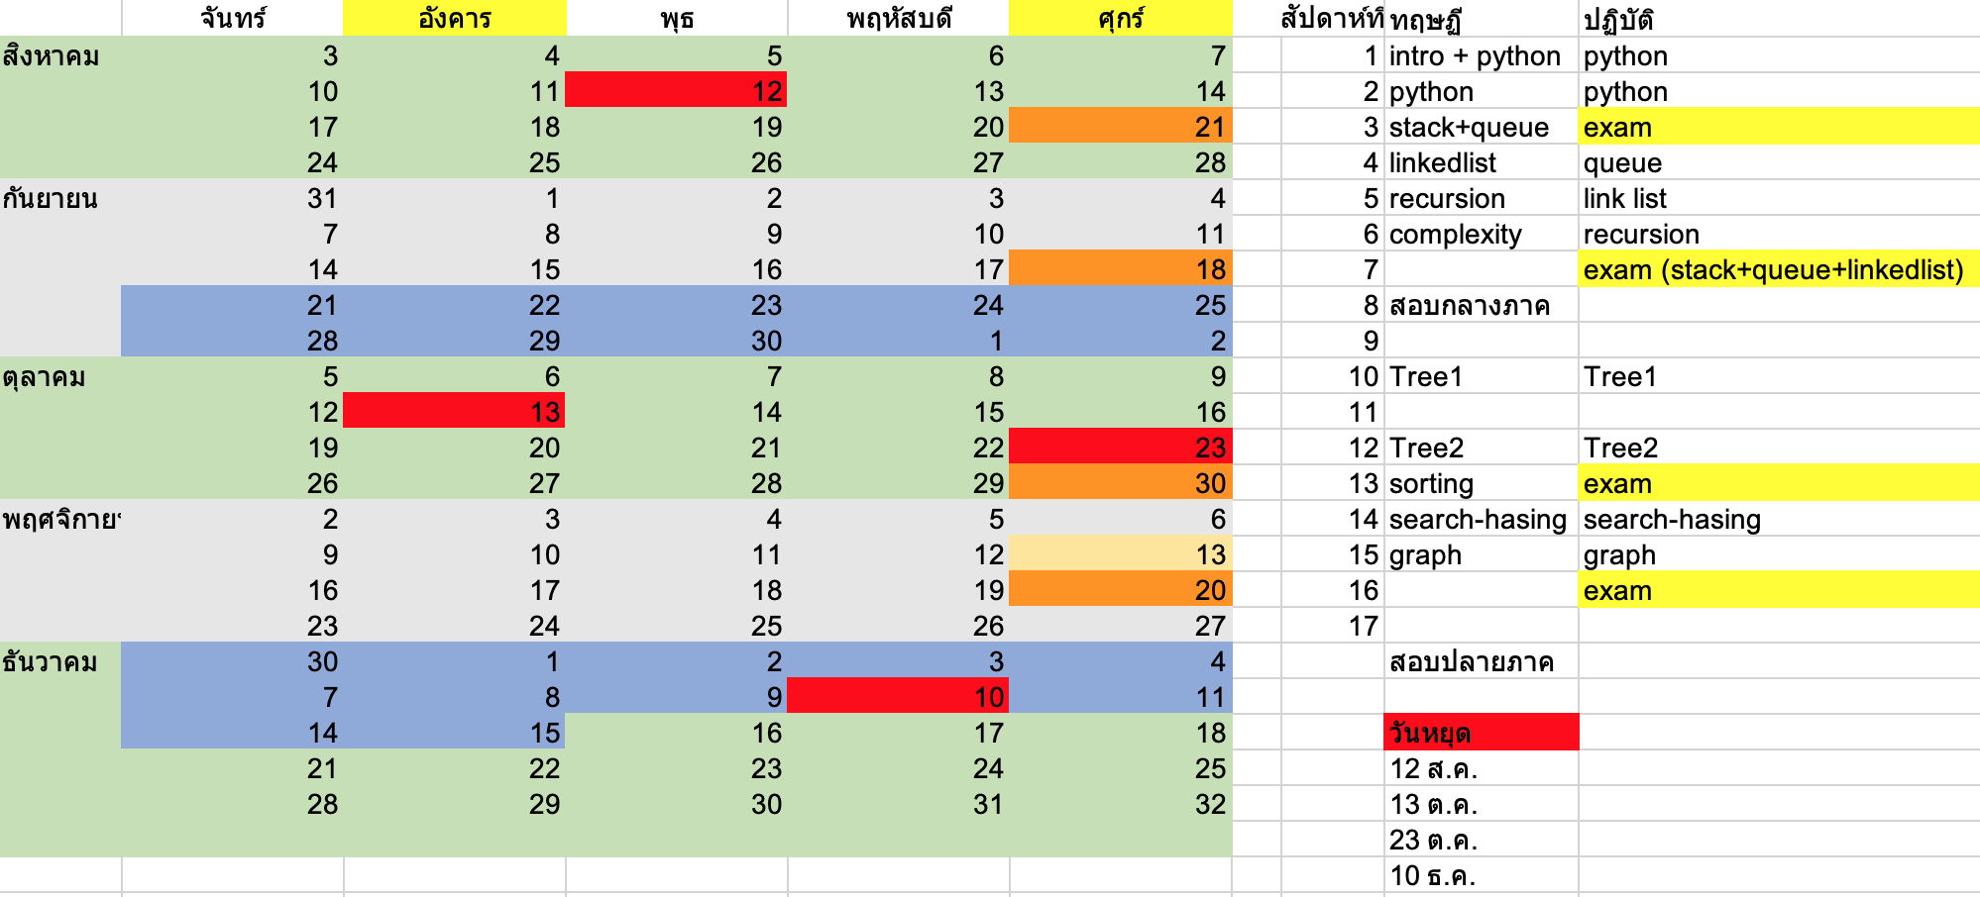
แผนการสอน

Slide 6
1. Algorithm
จริง หนัก > ปลอม
Your Algorithm ?
(วิธี(แก้ปัญหา))
หาเหรียญจริง 1 เหรียญ

Slide 7
Algorithm 1 : Two coins at a time
ชั่งทีละ 2 เหรียญAlgorithm ?
ชั่งกี่ครั้ง ?
Best Case ดีที่สุด
Worst Case แย่ที่สุด
Average Case เฉลี่ย
1
n/2
n/2

Slide 8
Algorithm 2 : Cutting Half
ชั่งกี่ครั้ง ?
1
Best Case
log₂n
Worst Case
ครั้งที่ เหลือ
1
แบ่งครึ่งชั่ง Algorithm ?
n/2
= n/2¹
= n/2²
= n/2³
...
= n/2^{d}
= 1
n
2
2 n/4
*2
*2....*2
d ครั้ง
เศษ ?
3 n/8
... ...
d = log₂n
d 1
2^{d} = n
d = log₂n

Slide 9
Data Structures & Algorithms
Data Structures & Algorithms :
Data Structures : Abstract Data Types :
Linked List, Stack, Queue, Trees, Heap, Graph.
Algorithms : Recursion, Complexity (Algorithm Analysis) , Hashing,
Searching, Sorting.

